Slide 1
МИНИСТЕРСТВО ОБРАЗОВАНИЯ, НАУКИ И МОЛОДЕЖНОЙ ПОЛИТИКИ КРАСНОДАРСКОГО КРАЯ ГОСУДАРСТВЕННОЕ БЮДЖЕТНОЕ ПРОФЕССИОНАЛЬНОЕ ОБРАЗОВАТЕЛЬНОЕ УЧРЕЖДЕНИЕ КРАСНОДАРСКОГО КРАЯ «КРАСНОДАРСКИЙ КОЛЛЕДЖ ЭЛЕКТРОННОГО ПРИБОРОСТРОЕНИЯ»
ВЫПУСКНАЯ КВАЛИФИКАЦИОННАЯ РАБОТА
Разработка модулей подсистемы «Управление задачами» информационной системы «FixPhoto» ООО «Зодиак-Электро».
Выполнил:
Студент группы 632-Д9-4ИСП
Арьков Александр Сергеевич
Руководитель:
Головко Римма Анатольевна
Краснодар
2022 г.

Slide 2
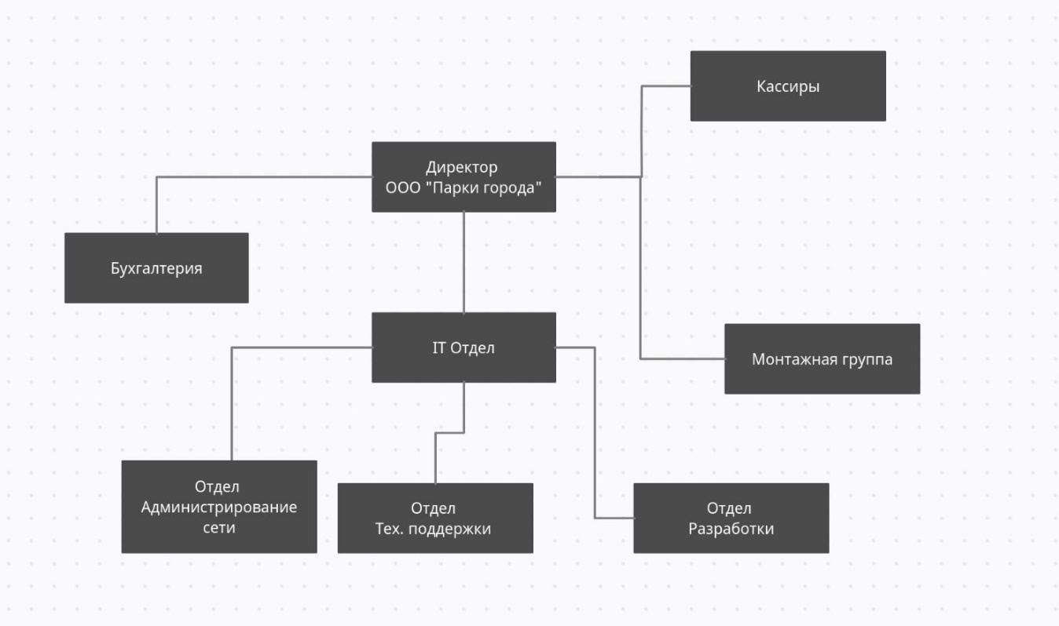
Сведения об организации –заказчике
Название организации ООО «Зодиак-Электро»
Основным видом деятельности организации являются проведение монтажных работ
и контролирование выполнения этих работ.
На рисунке 1 представлена организационная структура предприятия.
Рисунок 1 – Организационная структура предприятия

Slide 3

Актуализация темы ВКР
Разрабатываемые модули предназначены для автоматизации деятельности менеджера, а также для сбора, обработки и хранения информации о задачах.
Внедрение данных модулей позволило увеличить эффективность работы менеджера и автоматизировать контроль выполненных работ по монтажу при помощи фотофиксации.

Slide 4
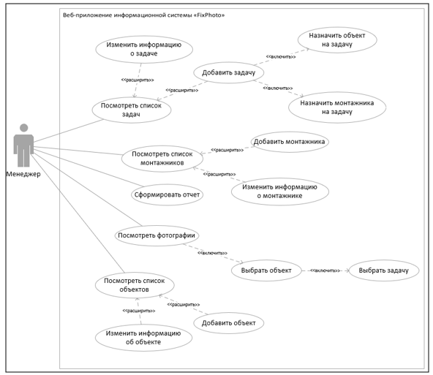
Разработка технического проекта Определение спецификаций программного обеспечения
Были разработаны следующие сценарии для менеджера:
– добавить задачу;
– добавить объект;
– сформировать отчет;
– посмотреть фотографии.
На рисунке 2 представлена диаграмма вариантов использования.
Рисунок 2 – Диаграмма вариантов
использования

Slide 5
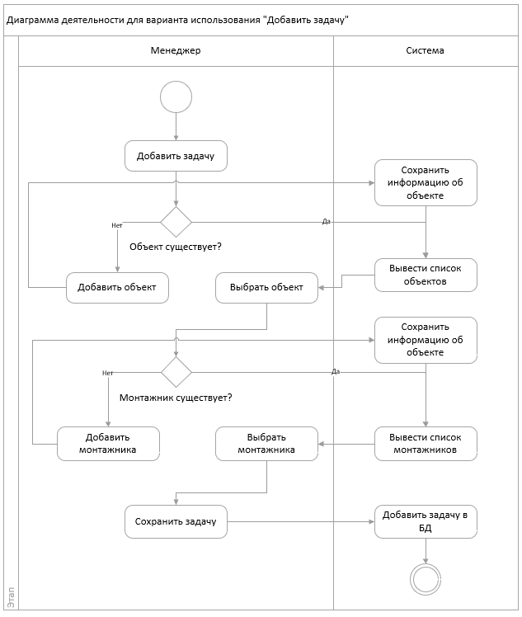
Разработка технического проекта Определение спецификаций программного обеспечения
На рисунке 3 представлена диаграмма деятельности, в которой описан алгоритм реализации сценариев для варианта использования «Добавить задачу».
Рисунок 3 – Диаграмма деятельности

Slide 6
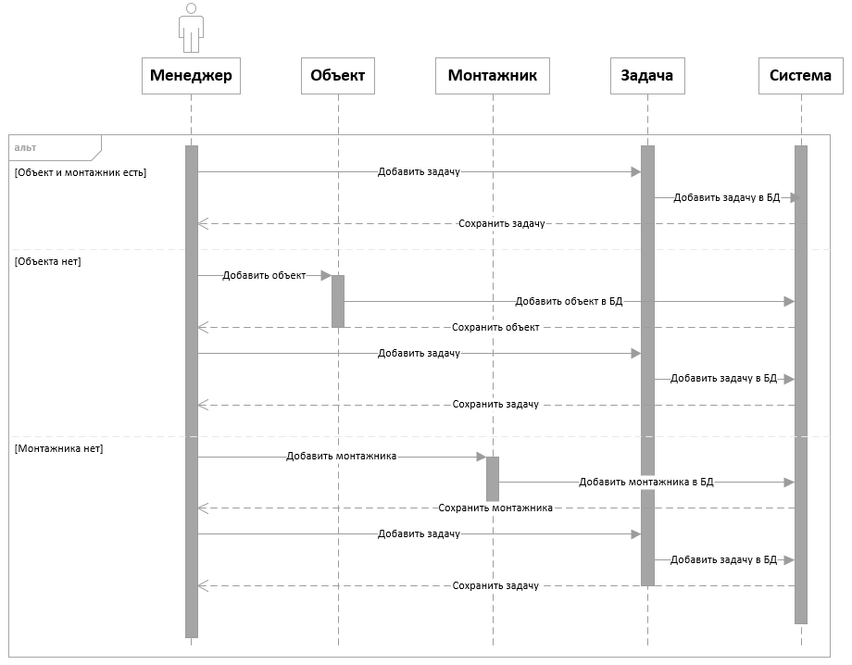
Разработка технического проекта Определение спецификаций программного обеспечения
На диаграмме последовательностей, представленной на рисунке 4, описаны требования для реализации сценария «Добавить задачу» с учетом динамики во времени на уровне сообщений.
Рисунок 4 – Диаграмма последовательности

Slide 7
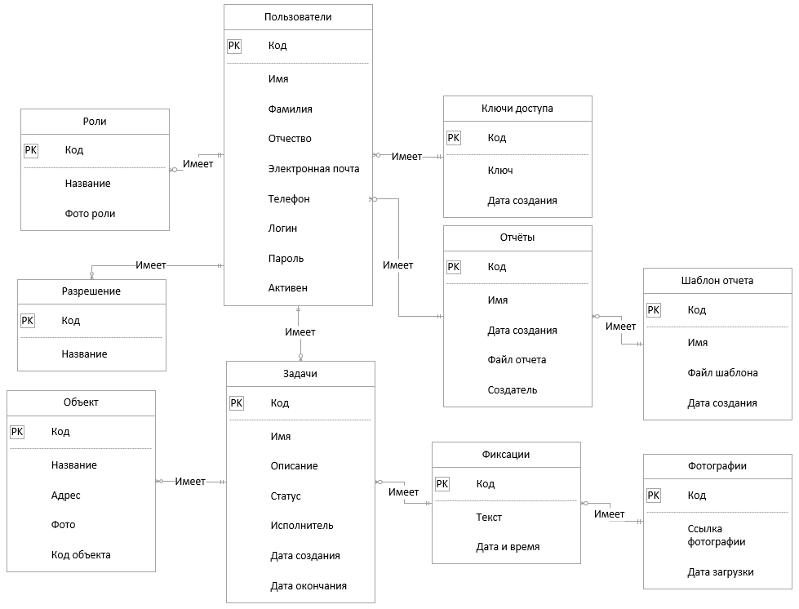
Разработка технического проекта Проектирование требований к структуре данных и методам обработки данных
На рисунке 5 представлена ER–модель базы данных
Рисунок 5 – ER–диаграмма

Slide 8
Разработка технического проекта Проектирование требований к интерфейсу
Все компоненты должны иметь единый согласованный внешний вид, соответствующий руководству по стилю, а также следующим требованиям:
– разметка и дизайн (разметка должна быть масштабируема, так как устройства могут различаться размером дисплея);– группировка элементов (в логические категории);
– использование соответствующих элементов управления;
– расположение и выравнивание элементов;
– общая компоновка логична, понятна и проста в использовании;
– последовательный пользовательский интерфейс, позволяющий перемещаться между существующими страницами в приложении;
– соответствующий заголовок на каждом окне приложения.
Основные требования руководства по стилю:
– цветовая схема предусматривает использование в качестве основного фона – белый цвет RGB (255, 255, 225), в качестве дополнительных – синий цвет #1e5181

Slide 9
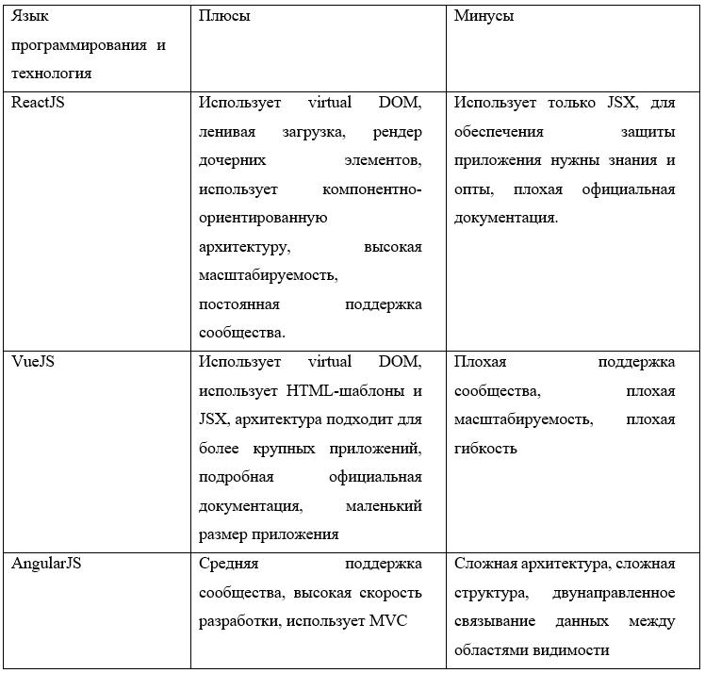
Итоги реализации базы данных и программного компонента Обоснование средств разработки
В таблице 1 представлены некоторые возможные средства разработки для подсистемы «Управления задачами».
Таблица 1 – Возможные средства разработки

Slide 10
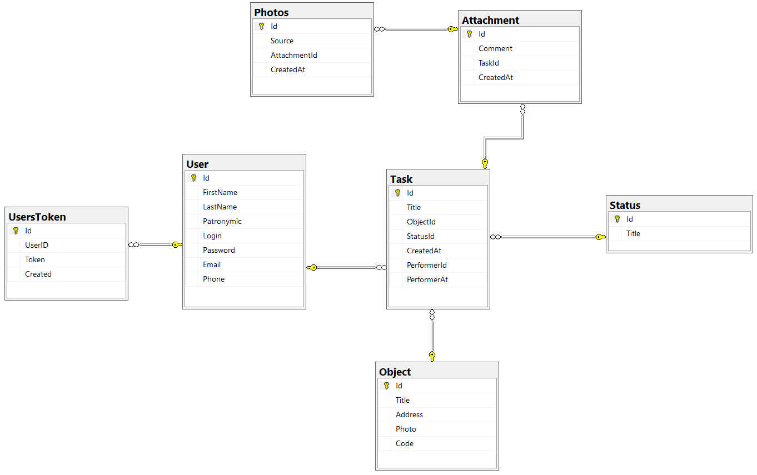
Итоги реализации базы данных и программного компонента Реализация базы данных
На рисунке 6 представлена схема базы данных FixPhoto.
Рисунок 6 – Схема базы данных

Slide 11
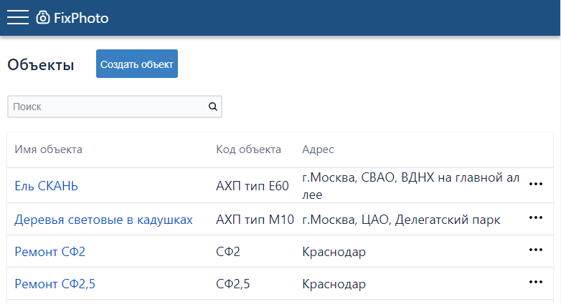
Итоги реализации базы данных и программного компонента Основные экранные формы и обработчики
На рисунке 7 представлена страница c объектами.
Рисунок 7 – Страница с объектами

Slide 12
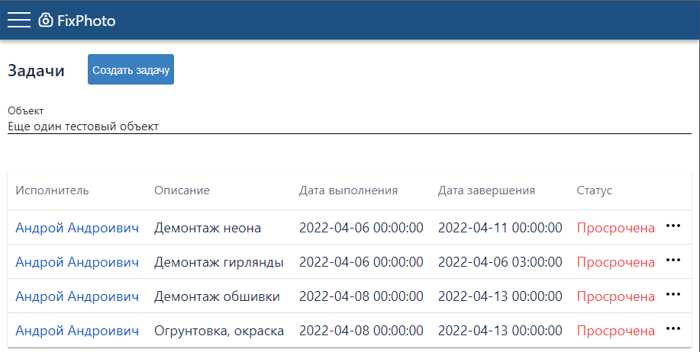
Итоги реализации базы данных и программного компонента Основные экранные формы и обработчики
На рисунке 8 представлена страница c задачами.
Рисунок 8 – Страница с задачами

Slide 13
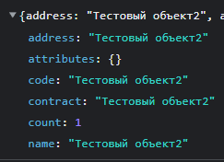
Тестирование
Было проведено интеграционное тестирование. Оно проводилось для проверки интеграции модулей сервера с веб-приложением. Задачей тестирования являлась проверка работоспособности запроса на добавление объекта при различном токене.
Токен должен быть верным и актуальным.
Рисунок 9 – Результат позитивного теста

Slide 14
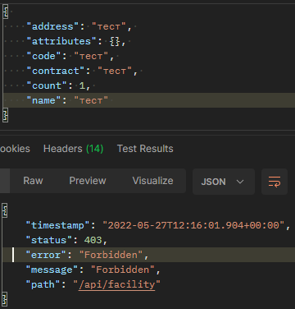
Тестирование
В данном тестирование был изменен токен и запрос отработал правильно и вернул ошибку.
Рисунок 10 – Результат негативного теста

Slide 15
Разработка эксплуатационной документации
В ходе разработки веб-приложения «FixPhoto» было разработано два руководства:
– руководство пользователя;
– руководство программиста.

Slide 16
Анализ полученных результатов в ходе выполнения выпускной квалификационной работы
Данная система позволит максимально ускорить работу менеджера, формировать отчеты на выбранные периоды, создавать новые задачи и объекты, добавлять новых исполнителей.

Slide 17
ВЫПУСКНАЯ КВАЛИФИКАЦИОННАЯ РАБОТА
Разработка модулей подсистемы «Управление задачами» информационной системы «FixPhoto» ООО «Зодиак-Электро».
Выполнил:
Студент Арьков Александр Сергеевич
Спасибо за Внимание!

